Slide 1

BÀI 10.
SỐ NGUYÊN TỐ - HỢP SỐ

Slide 2

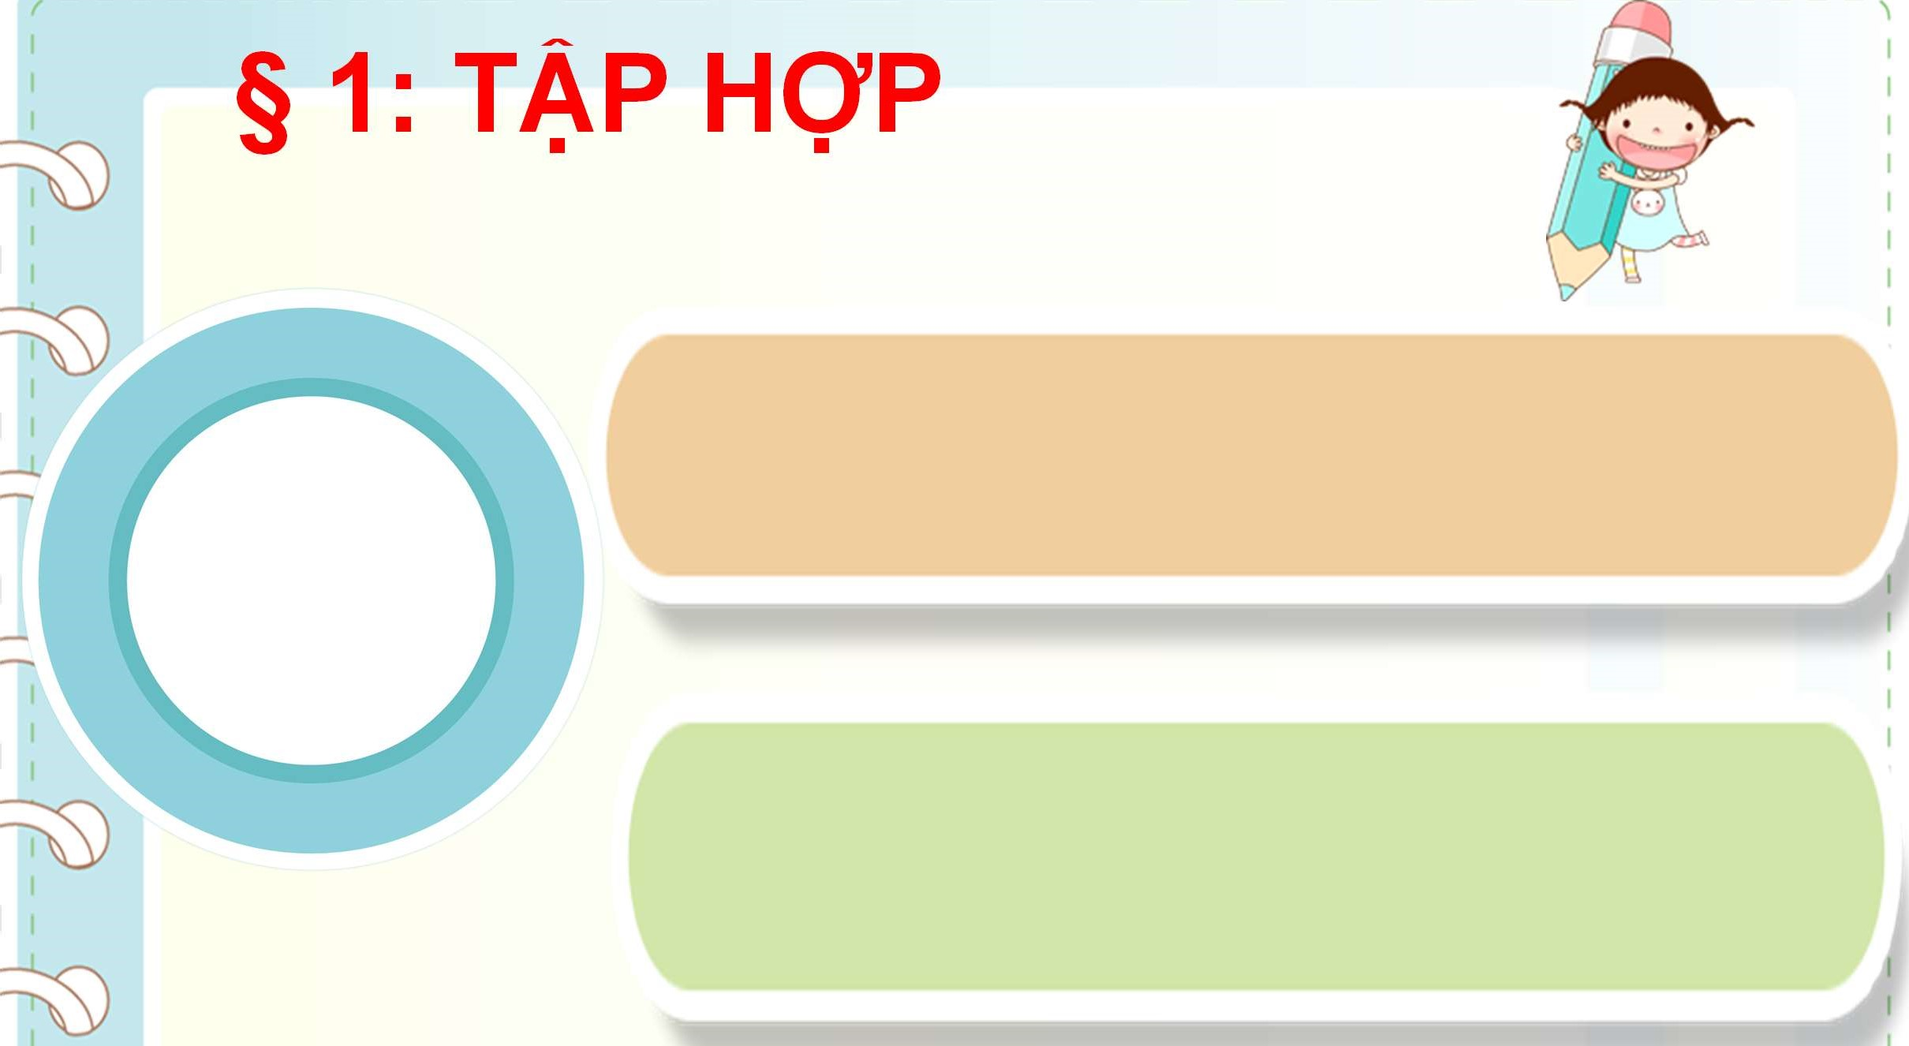
TIẾT 1:
SỐ NGUYÊN TỐ - HỢP SỐ
Định nghĩa số nguyên tố. Hợp số.
Khái niệm ước nguyên tố và tìm được ước nguyên tố.
TIẾT 2:
Luyện tập nhận biết số nguyên tố, hợp số.
Luyện tập tìm ước nguyên tố
Chứng minh một số là hợp số.

Slide 3
BÀI 10
SỐ NGUYÊN TỐ. HỢP SỐ
(Tiết 2)

Slide 4

Khởi động:
Thế nào là số nguyên tố, hợp số?
Số nguyên tố là số tự nhiên lớn hơn 1, chỉ có hai ước là 1 và chính nó
Hợp số là số tự nhiên lớn hơn 1, có nhiều hơn hai ước

Slide 5
Khởi động:
Khi nào số nguyên tố p được gọi là ước nguyên tố của số tự nhiên a?
Khi số nguyên tố p là ước của số tự nhiên a thì p được gọi là ước nguyên tố của a

Slide 6
« cöa bÝ mËt
LuËt ch¬i:
Cã 4 « cöa, mçi « cöa chøa mét c©u hái d¹ng ®óng hay sai. B¹n h·y chän mét « cöa, cã 15 gi©y suy nghÜ råi tr¶ lêi c©u hái trong « cöa ®ã. Cã nhiÒu phÇn quµ hÊp dÉn dµnh cho c¸c b¹n cã c©u tr¶ lêi chÝnh x¸c.
1
2
3
4

Slide 7
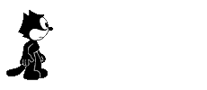
Câu hỏi 1
Một số tự nhiên không là số nguyên tố thì sẽ là hợp số
1
2
3
4
5
6
7
8
9
10
11
12
13
14
15
§óng
Sai

Slide 8
C©u hái 2
Mọi số nguyên tố đều là số lẻ
1
2
3
4
5
6
7
8
9
10
11
12
13
14
15
§óng
Sai

Slide 9
C©u hái 3
3 là ước nguyên tố của 6 nên 3 cũng là ước nguyên tố của 18
1
2
3
4
5
6
7
8
9
10
11
12
13
14
15
§óng
Sai

Slide 10
C©u hái 4
Mọi số tự nhiên đều có ước nguyên tố
15
1
2
3
4
5
6
7
8
9
10
11
12
13
14
§óng
Sai

Slide 11
RÊt tiÕc!

Slide 12
PhÇn thư­ëng lµ:
®iÓm 10

Slide 13
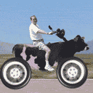
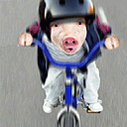


PhÇn th­ưëng lµ mét sè h×nh ¶nh “ §Æc biÖt” ®Ó gi¶I trÝ.

Slide 14
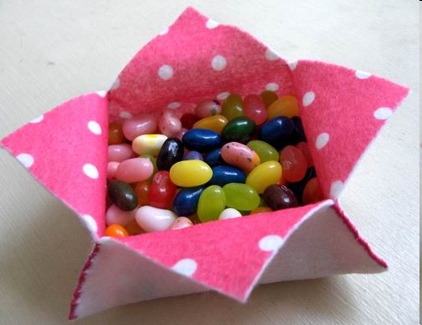
Chóc mõng b¹n!
Phần thưởng của bạn là một hộp kẹo

Slide 15

PhÇn th­ưëng lµ:
Mét trµng ph¸o tay!

Slide 16
LUYỆN TẬP
DẠNG 1: TÌM SỐ NGUYÊN TỐ, HỢP SỐ
Bài 1 (Bài 1 SGK – 42):
Cho các số 36, 37, 69, 75. Trong các số đó:
Số nào là số nguyên tố? Vì sao?
Số nào là hợp số? Vì sao?
Giải
Số 37 là số nguyên tố, vì nó lớn hơn 1, chỉ có hai ước là 1 và 37.
b) Số 36, 69, 75 là hợp số. Vì có nhiều hơn 2 ước số:
Số 36 là hợp số, vì nó lớn hơn 1, và ngoài hai ước là 1 và 36,
nó còn có ít nhất 1 ước nữa là 6.
Số 69 là hợp số, vì nó lớn hơn 1, và ngoài hai ước là 1 và 69,
nó còn có ít nhất 1 ước nữa là 3.
Số 75 là hợp số, vì nó lớn hơn 1, và ngoài hai ước là 1 và 75,
nó còn có ít nhất 1 ước nữa là 5.
Notes:
Cả lớp làm vào vở, 2 học sinh lên bảng làm

Slide 17
LUYỆN TẬP
DẠNG 1: TÌM SỐ NGUYÊN TỐ, HỢP SỐ
Bài 2 (Bài 2 SGK – 42):
Hãy chỉ ra một số nguyên tố lớn hơn 40 và nhỏ hơn 50
Giải: Số 41 số nguyên tố lớn hơn 40 và nhỏ hơn 50
Notes:
Cả lớp làm vào vở, hs trình bày lời có thể là 43 hoặc 47 nữa

Slide 18
LUYỆN TẬP
DẠNG 1: TÌM SỐ NGUYÊN TỐ, HỢP SỐ
Bài 3 (Bài 6 SGK – 43):
Bạn An nói với bạn Bình: “ Đầu tiên tôi có 11 là số nguyên tố. Cộng 2 vào 11 tôi được 13 là số nguyên tố. Cộng 4 vào 13 tôi được 17 cũng là số nguyên tố .Tiếp theo , cộng 6 và 17 tôi được 23 cũng là số nguyên tố . Cứ thực hiện như thế mọi số nhận được đều là số nguyên tố”. Hỏi cách tìm số nguyên tố của bạn An có đúng không?
Notes:
Giáo viên cho học sinh tính sau đó trả lời

Slide 19
HOẠT ĐỘNG NHÓM
LUYỆN TẬP
DẠNG 1: TÌM SỐ NGUYÊN TỐ, HỢP SỐ
05:00
04:59
04:58
04:57
04:56
04:55
04:54
04:53
04:52
04:51
04:50
04:49
04:48
04:47
04:46
04:45
04:44
04:43
04:42
04:41
04:40
04:39
04:38
04:37
04:36
04:35
04:34
04:33
04:32
04:31
04:30
04:29
04:28
04:27
04:26
04:25
04:24
04:23
04:22
04:21
04:20
04:19
04:18
04:17
04:16
04:15
04:14
04:13
04:12
04:11
04:10
04:09
04:08
04:07
04:06
04:05
04:04
04:03
04:02
04:01
04:00
03:59
03:58
03:57
03:56
03:55
03:54
03:53
03:52
03:51
03:50
03:49
03:48
03:47
03:46
03:45
03:44
03:43
03:42
03:41
03:40
03:39
03:38
03:37
03:36
03:35
03:34
03:33
03:32
03:31
03:30
03:29
03:28
03:27
03:26
03:25
03:24
03:23
03:22
03:21
03:20
03:19
03:18
03:17
03:16
03:15
03:14
03:13
03:12
03:11
03:10
03:09
03:08
03:07
03:06
03:05
03:04
03:03
03:02
03:01
03:00
02:59
02:58
02:57
02:56
02:55
02:54
02:53
02:52
02:51
02:50
02:49
02:48
02:47
02:46
02:45
02:44
02:43
02:42
02:41
02:40
02:39
02:38
02:37
02:36
02:35
02:34
02:33
02:32
02:31
02:30
02:29
02:28
02:27
02:26
02:25
02:24
02:23
02:22
02:21
02:20
02:19
02:18
02:17
02:16
02:15
02:14
02:13
02:12
02:11
02:10
02:09
02:08
02:07
02:06
02:05
02:04
02:03
02:02
02:01
02:00
01:59
01:58
01:57
01:56
01:55
01:54
01:53
01:52
01:51
01:50
01:49
01:48
01:47
01:46
01:45
01:44
01:43
01:42
01:41
01:40
01:39
01:38
01:37
01:36
01:35
01:34
01:33
01:32
01:31
01:30
01:29
01:28
01:27
01:26
01:25
01:24
01:23
01:22
01:21
01:20
01:19
01:18
01:17
01:16
01:15
01:14
01:13
01:12
01:11
01:10
01:09
01:08
01:07
01:06
01:05
01:04
01:03
01:02
01:01
01:00
00:59
00:58
00:57
00:56
00:55
00:54
00:53
00:52
00:51
00:50
00:49
00:48
00:47
00:46
00:45
00:44
00:43
00:42
00:41
00:40
00:39
00:38
00:37
00:36
00:35
00:34
00:33
00:32
00:31
00:30
00:29
00:28
00:27
00:26
00:25
00:24
00:23
00:22
00:21
00:20
00:19
00:18
00:17
00:16
00:15
00:14
00:13
00:12
00:11
00:10
00:09
00:08
00:07
00:06
00:05
00:04
00:03
00:02
00:01
00:00
TG
Bài 3 (Bài 6 SGK – 43):
Bạn An nói với bạn Bình: “ Đầu tiên tôi có 11 là số nguyên tố. Cộng 2 vào 11 tôi được 13 là số nguyên tố. Cộng 4 vào 13 tôi được 17 cũng là số nguyên tố .Tiếp theo , cộng 6 và 17 tôi được 23 cũng là số nguyên tố . Cứ thực hiện như thế mọi số nhận được đều là số nguyên tố”. Hỏi cách tìm số nguyên tố của bạn An có đúng không?
Notes:
Giáo viên cho học sinh hoạt động nhóm trong 5 phút tính sau đó trả lời

Slide 20
LUYỆN TẬP
DẠNG 1: TÌM SỐ NGUYÊN TỐ, HỢP SỐ
Bài 3 (Bài 6 SGK – 43):
Bạn An nói với bạn Bình: “ Đầu tiên tôi có 11 là số nguyên tố. Cộng 2 vào 11 tôi được 13 là số nguyên tố. Cộng 4 vào 13 tôi được 17 cũng là số nguyên tố .Tiếp theo , cộng 6 và 17 tôi được 23 cũng là số nguyên tố . Cứ thực hiện như thế mọi số nhận được đều là số nguyên tố”. Hỏi cách tìm số nguyên tố của bạn An có đúng không?
Giải: Cách làm của bạn An chưa đúng vì:
23 + 8 = 41là các số nguyên tố
41+10 = 51 là hợp số vì ngoài ước là 1 và 51 thì có thêm ước là 3)
Notes:
Giáo viên cho học sinh tính sau đó trả lời

Slide 21
LUYỆN TẬP
DẠNG 1: TÌM SỐ NGUYÊN TỐ, HỢP SỐ
Bài 4 (Bài 94 SBT – 30):
Tìm số tự nhiên n sao cho: 7n là số nguyên tố
Giải:
Ta xét 3 trường hợp:
Nếu n = 0 thì 7n = 0 không là số nguyên tố (không thoả mãn)
Nếu n = 1 thì 7n =7 là số nguyên tố (thoả mãn)
Nếu n > 1 thì 7n >7 mà 7n chia hết cho 7 nên không là số nguyên tố (không thoả mãn)
Notes:
Giáo viên cho học sinh suy nghĩ trả lời

Slide 22
LUYỆN TẬP
DẠNG 2: TÌM ƯỚC NGUYÊN TỐ
Bài 5 (Bài 4 SGK – 42):
Tìm các ước nguyên tố của: 36, 49, 70
Giải:
Các ước số nguyên tố của 36 là: 1, 2, 3.
Các ước số nguyên tố của 49 là: 1, 7.
Các ước số nguyên tố của 70 là: 1, 2, 5, 7.

Slide 23
LUYỆN TẬP
DẠNG 2: TÌM ƯỚC NGUYÊN TỐ
Bài 6 (Bài 5 SGK – 42):
Hãy viết ba số:
Chỉ có ước nguyên tố là 2
Chỉ có ước nguyên tố là 5
Giải:
Ba số có ước nguyên tố là 2: 2;4;8
Ba số có ước nguyên tố là 5: 5; 25; 125
Notes:
Học sinh làm vào vở và lên bảng trình bày. GV mở rộng thêm “Các số có dạng như thế nào chỉ có ước nguyên tố là 2 hoặc 5”

Slide 24
VẬN DỤNG
DẠNG 3: CHỨNG MINH HỢP SỐ
Bài 7(Bài 93 SBT – 30): Chứng tỏ rằng các tổng sau đây là hợp số:
abcabc + 22
abcabc + 39
Giải:
abcabc = abc . 1001 = abc.7.11.13 chia hết cho 11 mà 22 chia hết cho 11 nên abcabc + 22 chia hết cho 11. Mặt khác abcabc + 22 > 11 nên abcabc + 22 là hợp số
Notes:
Gv cho gọi hs giải thích, GV trình bày mẫu phần a trên bảng. Nếu còn thời gian tương tự phần b hs lên bảng trình bày

Slide 25
HƯỚNG DẪN VỀ NHÀ
- Ôn lại nội dung kiến thức đã học.
- Hoàn thành nốt các bài tập và làm thêm bài tập SBT.
- Đọc thêm “Có thể em chưa biết”
- Chuẩn bị và xem trước bài “Phân tích một số ra thừa số nguyên

